Slide 1
EKOLOGI DAN ILMU LINGKUNGAN
MATERI 2
EKOSISTEM

Slide 2
Beberapa Konsep Penting dalam Ekosistem
Ekosistem adalah unit utama dalam ekologi, yang terdiri dari komponen-komponen abiotik dan biotik, melalui komponen-komponen inilah terjadi siklus materi dan aliran energi.
Fungsi dari ekosistem adalah berkaitan dengan aliran energi dan siklus materi melalui struktur komponen-komponennya.
Jumlah energi yang mengalir melalui sistem alam tergantung pada jumlah energi yang difiksasi oleh tumbuhan sebagai produsen. Energi ditransformasikan dari tingkat trofik satu ke tingkat trofik lainnya, akibatnya sebagian akan hilang (keluar dari sistem) selama transformasi. Kejadian ini yang membatasi jumlah dan masa dari organisme yang dapat dikelola pada setiap tingkat trofik.

Slide 3
Beberapa Konsep Penting dalam Ekosistem
Ekosistem berkecenderungan untuk menjadi matang, dalam hal ini dari yang kurang komplek menjadi lebih kompleks. Perubahan ini disebut suksesi. Tahapan awal dikarakterisasi oleh berlebihannya energi potensial dan aliran energi yang relatif cepat untuk setiap unit biomassa. Ekosistem yang matang, sedikit limbah dan akumulasi energi karena energi mengalir melalui saluran-saluran yang bercabang-cabang.
Bila ekosistem dieksploitasi dan dikelola, maka kematangannya akan menurun.
Unit fungsional utama dari ekosistem adalah populasi, yang menempati suatu relung tertentu yang erat kaitannya dengan peranan populasi tersebut dalam aliran energi dan siklus materi

Slide 4
Beberapa Konsep Penting dalam Ekosistem
Lingkungan dan jumlah energi terfiksasi dalam suatu ekosistem adalah terbatas. Bila populasi mencapai limitnya, jumlah akan stabil atau menurun sebagai akibat dari penyakit, kelaparan, produksi yang rendah, dsb.
Perubahan atau fluktuasi lingkungan akibat eksplorasi dan kompetisi sesamanya menghadirkan tekanan selektif yang harus dipikul oleh populasi, organisme yang tidak mampu mengatasinya akan hilang, atau mungkin menurun populasinya untuk waktu tertentu.
Ekosistem mempunyai aspek sejarah, masa sekarang berhubungan erat dengan masa lalu, dan masa akan datang berhubungan erat dengan masa sekarang

Slide 5
PENGERTIAN EKOSISTEM
Tansley (1935):
Hubungan timbal balik antara komponen biotik (tumbuhan, hewan, manusia, mikroba) dengan komponen abiotik (cahaya, udara, air, tanah, dsb) di alam, sebenarnya merupakan suatu kesatuan yang tidak terpisahkan.
Konsekwensinya, jika salah satu komponen terganggu, komponen lainnya secara cepat atau lambat akan terpengaruh.
Sistem alam ini oleh Tansley disebut sistem ekologi.
Selanjutnya disingkat dan lebih dikenal dengan istilah ekosistem.

Slide 6
PENGERTIAN EKOSISTEM
Di dalam ekosistem, organisme yang ada selalu berinteraksi secara timbal balik dengan lingkungannya. Interaksi timbal balik ini membentuk suatu sistem yang kemudian kita kenal sebagai sistem ekologi atau ekosistem.
Dengan kata lain ekosistem merupakan suatu satuan fungsional dasar yang menyangkut proses interaksi organisme hidup dengan lingkungannya baik lingkungan biotik (makhluk hidup) maupun abiotik (non makhluk hidup).

Slide 7
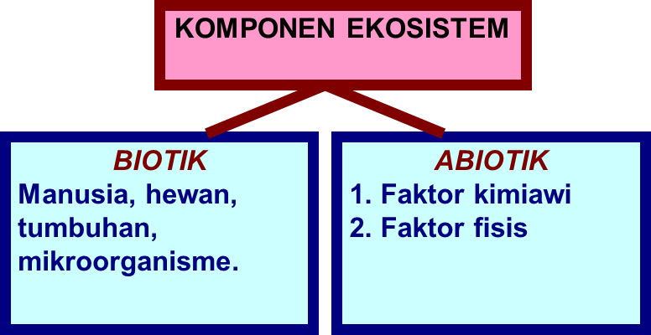
KOMPONEN EKOSISTEM
Peran kedua komponen sama pentingnya dalam ekosistem.
Ekosistem tidak akan berfungsi jika salah satunya tidak ada

Slide 8
KOMPONEN ABIOTIK
Meliputi seluruh faktor-faktor non hidup dari suatu kondisi lingkungan
Menyediakan energi dan materi penting bagi kehidupan
Menentukan tumbuhan dan hewan yang mampu berada di suatu habitat
Meliputi: Cahaya matahari, hujan, nutrisi, dan tanah, dll.

Slide 9
KOMPONEN BIOTIK
Meliputi semua kehidupan
Berdasarkan fungsinya dibedakan dalam tiga kelompok:
- Produsen
- Konsumen
- Pengurai

Slide 10
Produsen
Organisme autotrof yang yang mampu menghasilkan zat organik pembentuk tubuhnya dari zat-zat anorganik (air, CO2, mineral-mineral)
- Tumbuhan berhijau daun
Dalam proses fotosintesis dengan bantuan sinar matahari mampu membentuk karbohidrat dari zat-zat anorganik sederhana.
Karbohidrat merupakan pembentuk dasar utama dari berbagai zat makanan, seperti protein dan lemak (terbentuk dari kombinasi dg nutrisi penting lain seperti nitrat, fosfat, dan kalium).

Slide 11
Konsumen
Organisme heterotrof yang menggunakan zat organik yang berasal dari berbagai hasil produksi produsen.
Bahan organik digunakan sebagai sumber energi dalam pertumbuhannya.
Dibedakan :
- Konsumen primer
- Konsumen sekunder
- Konsumen tersier

Slide 12
Konsumen primer (pertama), berupa hewan-hewan herbivora yang makan tumbuhan secara langsung
Konsumen sekunder (kedua), berupa hewan-hewan pemakan hewan herbivora. Energi dari tumbuhan untuk sampai ke hewan konsumen kedua harus melalui herbivora terlebih dahulu
Konsumen tersier, (ketiga), berupa hewan-hewan karnivora yang hidup memakan karnivora lainnya

Slide 13
Pengurai
Organisme heterotrof yang menguraikan produsen dan konsumen yang telah mati
Materi organik yang komplek akan diubah menjadi materi yang lebih sederhana dan akhirnya menjadi mineral-mineral yang akan dimanfaatkan kembali oleh produsen sebagai materi dasar
Pada umumnya berupa organisme mikro seperti bakteri dan jamur yang memiliki kecepatan metabolisme yang sangat tinggi

Slide 14
Proses-proses penting dalam ekosistem: sirkulasi materi, transformasi, dan akumulasi energi melalui aktivitas organisme-organismenya Kegiatan biologis yang penting dalam ekosistem: fotosintesis, dekomposisi, respirasi, dan predasi (makan memakan)

Slide 15
Tipe-tipe ekosistem
Ekosistem air (akuatik)
air tawar
laut
laut dalam
pantai pasir
pantai batu
terumbu karang
Ekosistem darat (terestrial)
hutan hujan tropis
savana
padang rumput
gurun
hutan gugur
taiga
tundra

Slide 16
Tipe-tipe ekosistem
Ekosistem buatan
Bendungan
Hutan tanaman produksi → jati, pinus
Perkebunan sawit
Pemukiman

Slide 17
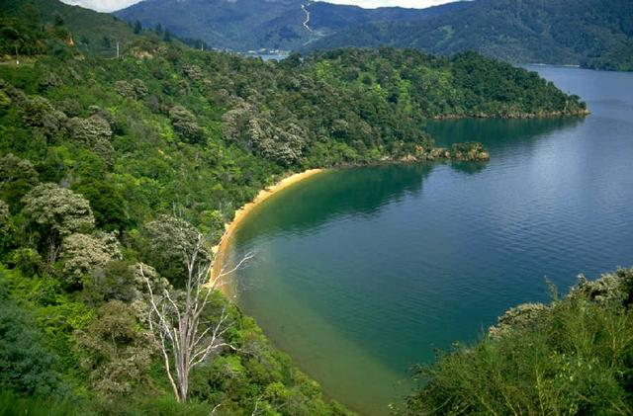
Contoh Ekosistem
Daratan: hutan tropis, hutan konifer, gurun pasir, savana, lahan pertanian.
Perairan (akuatik): danau, sungai, laut.
Peralihan antara daratan dan perairan: lahan basah (rawa, hutan bakau pesisir).

Slide 18
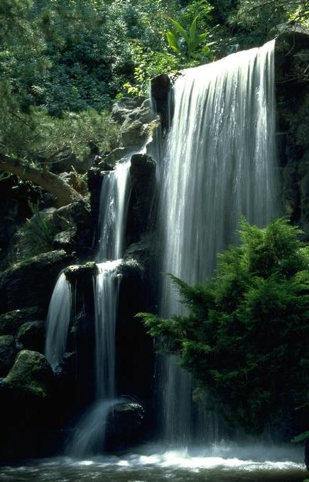
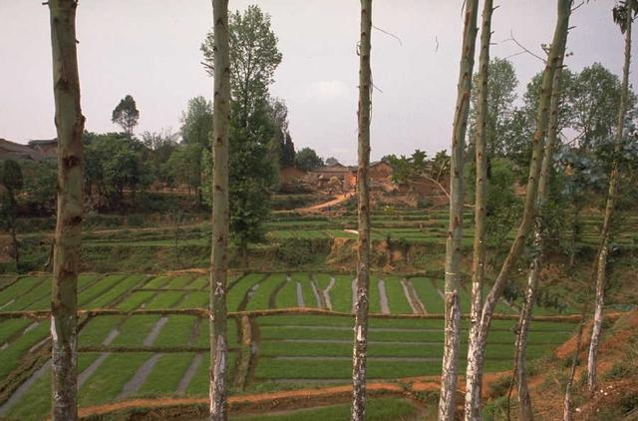
Contoh Ekosistem
Ekosistem juga dapat dibedakan menjadi:
A. Ekosistem alami, dan
B. Ekosistem binaan/terbangun (kota, desa, lahan pertanian)
Ekosistem Alami
mengalami proses-proses perubahan secara alami
tanpa campur tangan manusia.
Ekosistem Binaan
membutuhkan pengelolaan dan penambahan energi/materi oleh manusia agar dapat dipertahankan dalam kondisinya.

Slide 19
Keseimbangan dalam Ekosistem
Keseimbangan ekosistem / homeostatis ekosistem → kemampuan suatu ekosistem untuk menahan berbagai perubahan dalam sistem secara keseluruhan sehingga ekosistem itu berada dalam keseimbangan.
Keseimbangan itu diatur oleh berbagai faktor yang sangat rumit, termasuk mekanisme penyimpanan bahan-bahan, pelepasan hara makanan, pertumbuhan organisme, serta dekomposisi bahan-bahan organik.

Slide 20
Keseimbangan dalam Ekosistem
Misalnya :
Pencemaran sungai oleh sampah, zat-zat racun yang terlalu banyak → batas homeostatis alami sungai akan terlampaui → sungai itu mungkin saja ekosistemnya tidak mempunyai lagi mekanisme homeostatis alami → airnya secara permanen berubah / telah rusak sama sekali.
Juga penebangan hutan alami yang melampaui batas → merusak mekanisme homeostatis dalam ekosistem hutan.

Slide 21
Habitat dan Relung (Niche)
Habitat adalah tempat suatu organisme hidup (alamat organisme tertentu) atau tempat tumbuh sekelompok organisme dari berbagai jenis yang membentuk suatu komunitas -> misalnya habitat padang rumput, habitat hutan mangrove. Contoh : Ikan Tuna habitatnya dalam air laut, ikan mas dalam perairan tawar, durian ditanah daratan rendah, enau di tanah darat daratan rendah pegunungan, eceng gondok di perairan terbuka, dst,.
Relung (niche), dalam ekologi merujuk pada posisi unik yang ditempati oleh suatu spesies tertentu berdasarkan rentang fisik yang ditempati dan peranan yang dilakukan di dalam komunitasnya

Slide 22
Tingkat organisasi kehidupan
BIOSFER
EKOSISTEM
KOMUNITAS
POPULASI
INDIVIDU
Notes:
1.Individu = sebutan untuk makhluk tunggal, c/: pohon mangga, seorang manusia
2.Populasi = sekelompok individu sejenis yang menghuni tempat dan pada waktu tertentu
3.Komunitas = seluruh/kumpulan populasi yang menempati suatu daerah
4.Ekosistem = kesatuan fungsional antara makhluk hidup dengan lingkungan tak hidup
5.Biosfer = kesatuan ekosistem yang ada di alam semesta

Slide 23
Populasi
Populasi = organisme sejenis hidup di suatu tempat dalam kurun waktu tertentu
Jumlah individu sejenis pada waktu tertentu per satuan luas = kepadatan populasi
Persebaran individu-individu sejenis pada suatu tempat tertentu = distribusi populasi

Slide 24
Populasi
Populasi dipengaruhi oleh:
Angka kelahiran (natalitas)
Angka kematian (mortalitas)
Migrasi
imigrasi
emigrasi

Slide 25
Macam-Macam Interaksi
Interaksi antar-individu
Kompetisi → anggota populasi bertambah, kebutuhan hidup tidak terpenuhi
Kompetisi intraspesifik = kompetisi antar-individu dalam populasi

Slide 26
Macam-Macam Interaksi
Interaksi antar-populasi
Predasi → satu spesies memakan spesies lain, pemakan = predator, dimakan = mangsa (prey), hewan – hewan, herbivora – tumbuhan
Kompetisi interspesifik → dua atau lebih populasi pada suatu wilayah memiliki kebutuhan hidup yang sama sementara kebutuhan terbatas

Slide 27
Macam-Macam Interaksi
Simbiosis → dua spesies yang berbeda hidup bersama
mutualisme → saling menguntungkan
komensalisme → satu spesies diuntungkan, spesies yang lain tidak untung dan tidak rugi
parasitisme → satu spesies diuntungkan, spesies yang lain dirugikan
Endoparasit = parasit yang hidup di dalam tubuh inang
Ektoparasit = parasit yang hidup di permukaan atau menempel sementara pada tubuh inang

Slide 28
Macam-Macam Interaksi
Berdasarkan peran khasnya organisme dibedakan menjadi:
Produsen: autotrof
Konsumen: heterotrof, herbivora, karnivora, omnivora
Dekomposer: mengurai zat organik kompleks → sederhana
Detritivor: memakan partikel organik (detritus)

Slide 29
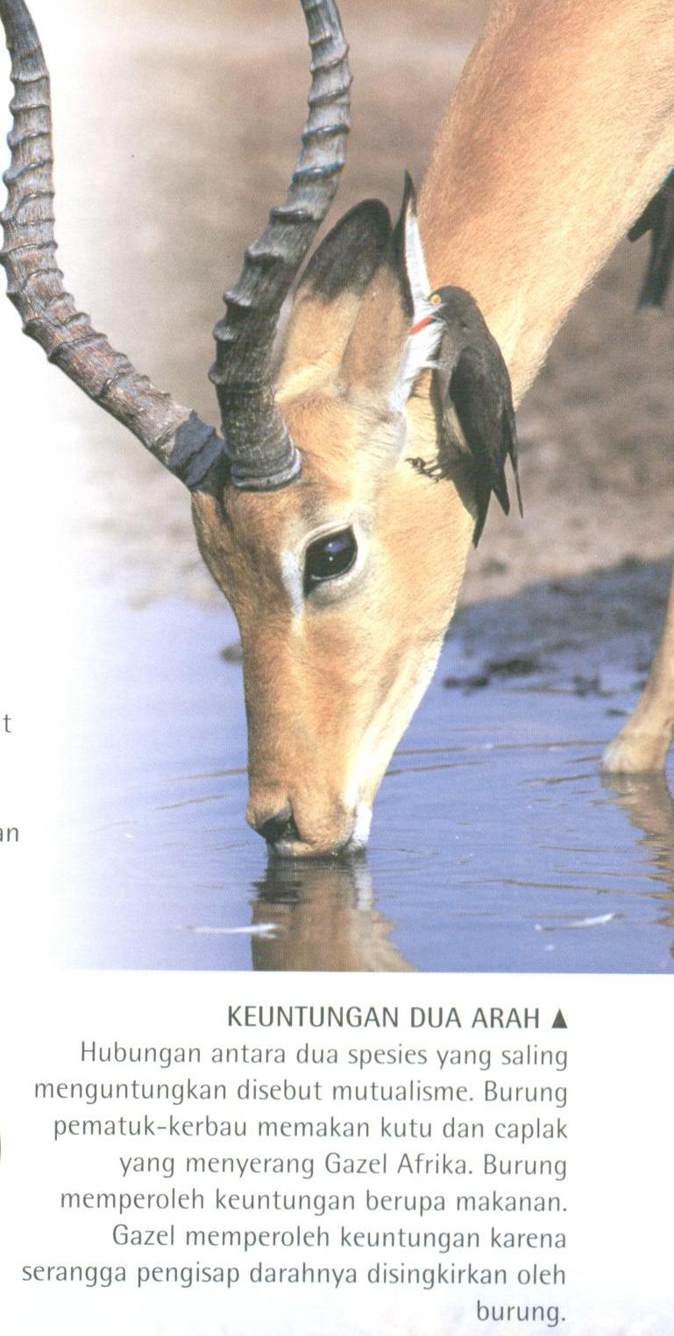
Mutualisme

Slide 30
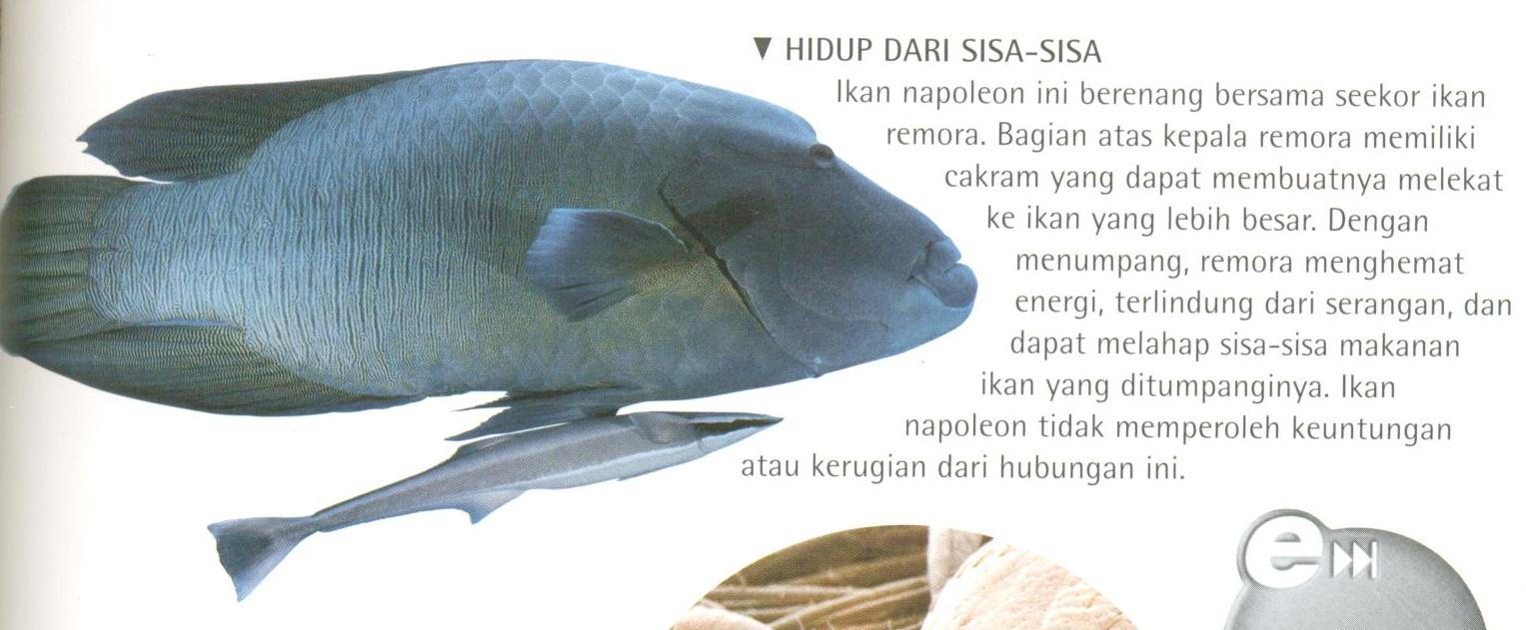
Komensalisme

Slide 31
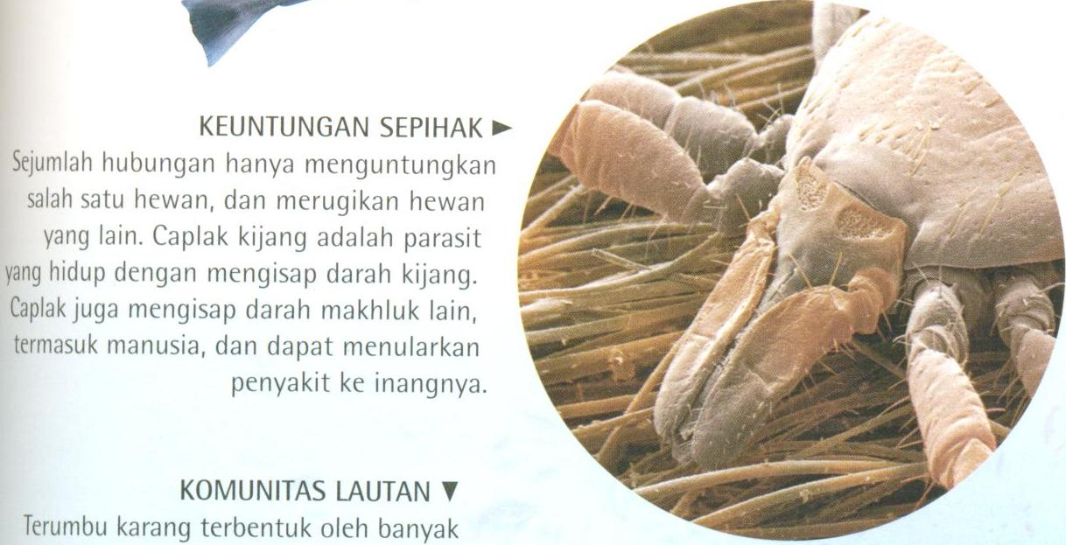
Parasitisme

